Slide 1
基于分布式开源软件Apache Spark的数据处理研究
孟翰 苏若 孙敏芳 李璇

Slide 2
发展历程
2009年：Spark诞生于AMPLab。
2010年：开源。
2013年6月：Apache孵化器项目。
2014年2月：Apache顶级项目。
2014年2月：大数据公司Cloudera宣称加大Spark框架的投入来取代MapReduce。
2014年4月：大数据公司MapR投入Spark阵营，Apache Mahout放弃MapReduce， 将使用Spark作为计算引擎。
2014年5月：Pivotal Hadoop集成Spark全栈。
2014年5月30日：Spark 1.0.0发布。
2014年6月：Spark 2014 峰会在旧金山召开。
2014年7月：Hive on Spark项目启动。
19versions（July，2013-）0.7.3-1.6.1

Slide 3
What is Spark？
a fast and general engine for large-scale data processing.
lightning-fast Cluster computing.
Run programs up to 100x faster than Hadoop MapReduce in memory,or 10x faster on disk.
Write applications quickly in Java,Scala,Python.
Combine SQL,streaming,and complex analytics.

Slide 4
What is Spark？
一个围绕速度、易用性、复杂分析的大数据处理框架。
可统一管理不同性质（文本、图表）数据集。
与hadoop的Mapreduce不同，Spark提供了分布式内存抽象（RDD），增加了新的操作(flatmap,filter,union,sample,join,groupByKey等）。
具有很高的容错性。
为迭代式数据处理提供更好的支持。每次迭代的数据可以保存在内存中，而不是写入文件。提高了并行计算效率。

Slide 5
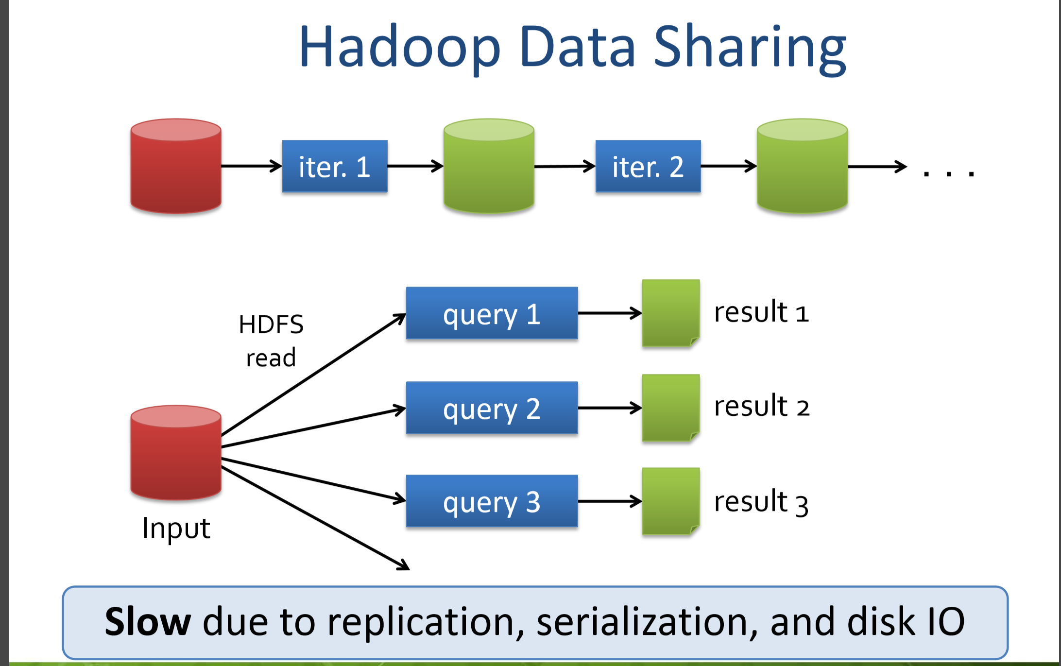

Slide 6
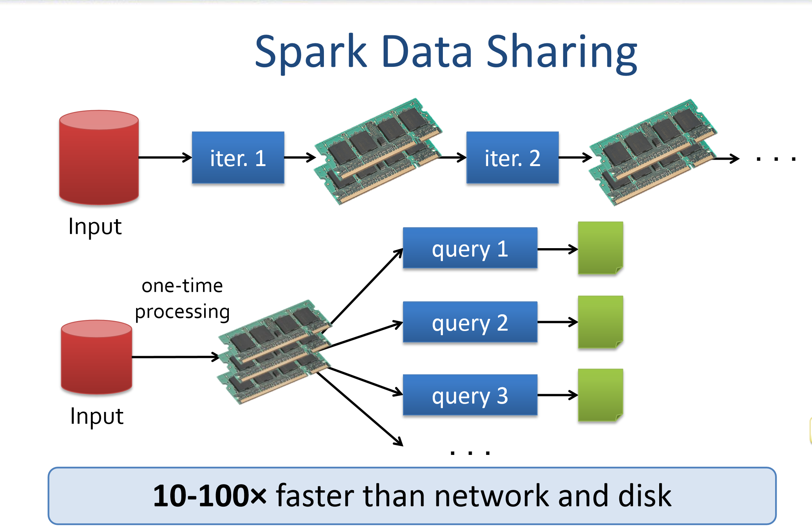

Slide 7
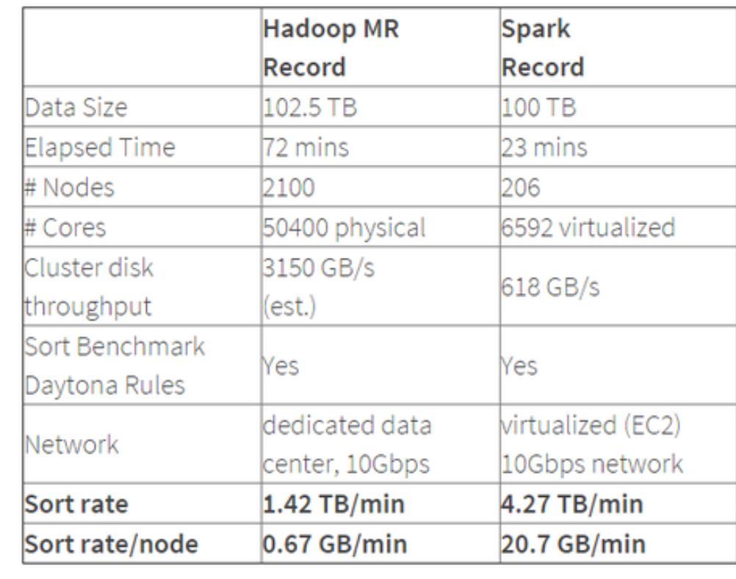

Slide 8
Hadoop与Spark
两者可合可分
Hadoop除了提供为大家所共识的HDFS分布式数据存储功能之外，还提供了叫做MapReduce的数据处理功能。所以这里我们完全可以抛开Spark，使用Hadoop自身的MapReduce来完成数据的处理。
Spark也不是非要依附在Hadoop身上才能生存
但Spark没有提供文件管理系统，所以， Spark必须和其他的分布式文件系统进行集成才能运作。可以选择Hadoop的HDFS,也可以选择其他的基于云的数据系统平台。但Spark默认来说还是被用在Hadoop上面的，毕竟，大家都认为它们的结合是最好的。
Spark可以将Hadoop集群中的应用在内存中的运行速度提升100倍，甚至能够将应用在磁盘上的运行速度提升10倍。
将Spark看作是Hadoop MapReduce的一个替代品而不是Hadoop的替代品。其意图并非是替代Hadoop，而是为了提供一个管理不同的大数据用例和需求的全面且统一的解决方案。
除了Map和Reduce操作之外，它还支持SQL查询，流数据，机器学习和图表数据处理。开发者可以在一个数据管道用例中单独使用某一能力或者将这些能力结合在一起使用。

Slide 9
Hadoop与Spark
Hadoop
Spark
Hadoop实质上更多是一个分布式数据基础设施: 它将巨大的数据集分派到一个由普通计算机组成的集群中的多个节点进行存储，意味着不需要购买和维护昂贵的服务器硬件。
同时，Hadoop还会索引和跟踪这些数据，让大数据处理和分析效率达到前所未有的高度。
Spark，则是那么一个专门用来对那些分布式存储的大数据进行处理的工具，它并不会进行分布式数据的存储。

Slide 10
What do we do？
Spark环境搭建与调试
分布式内存数据集（RDD）的容错性机制
基于RDD的并行计算与操作原理
分析Spark的优势与不足

Slide 11
Reference
软件网站：http://spark.apache.org/
参考资料：http://www.cnblogs.com/jerrylead/archive/
http://blog.jobbole.com/47791/
《Apache Spark源码剖析》 许鹏著
《Spark大数据处理技术》 夏俊鸾等著

Slide 12
谢谢！

